Slide 1

互動設計期中報告
資應所 袁偉軒
音樂所 陳鵬安
資應所 黃小卉

Slide 2

1 - 簡短的測試系統簡介
2 - 測試目的、方式、選擇原因
報告大綱
3 - 測試過程
4 - 分析之量化資料及圖表
5 - 訪談發現
6 - 使用性問題
7 - 系統修改建議
8 – 反思

Slide 3

簡短的測試系統簡介
測試者資料:
清大2~30歲有基本獨立行動能力的視障學生、教職員
系統介紹:
Google map、apple map
VoiceOver

Slide 4
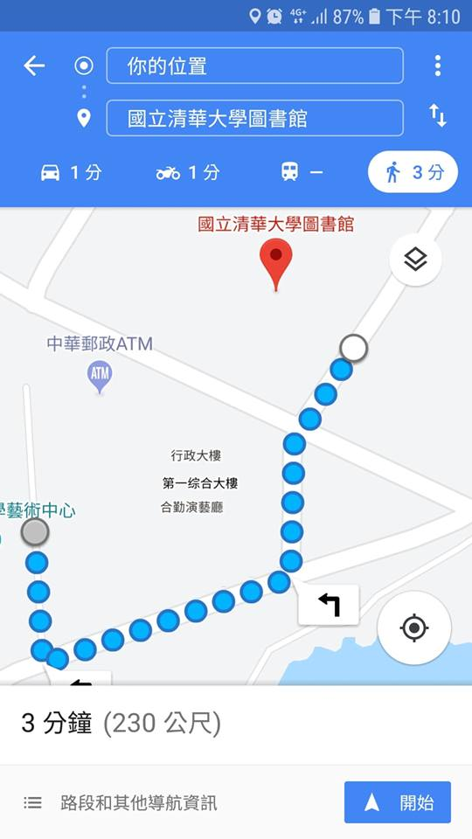

觸碰到的地方會由文字轉換語音

Slide 5
測試目的、方式
、選擇原因
目的:
想探討目前市面上對“行”幫助最大的導航程式在搭配他們輔助使用手機的程式後，視障者在使用的時候還有哪些不適用之處
方法:
使用者測試(User Testing)

Slide 6
測試目的、方式
、選擇原因
原因:
希望能直接觀察、紀錄測試者在使用當下即時的反應、想法

Slide 7
測試過程
測試者基本資料
任務進行、紀錄
訪談

Slide 8



測試過程
使用者資訊、實驗事項告知
任務進行、紀錄
訪談
基本資料
是否用過google map或是類似軟體
是否配過VoiceOver使用過導航軟體
行動遇到最大的困難
權力告知
任務內容
側錄詢問
讓測試者從綜二館使用他慣用的導航軟體搭配VoiceOver前往旺宏館，如果有任何問題都可以跟身旁的紀錄人員發問或是求救
完成任務時間、任務中遇到危險次數、任務中猶豫的次數、走錯路次數、發現自己錯誤時間、求助輔助人員次數、是否有在同一個地方遇到相同困難
請問自己覺得自己平時在過馬路時謹慎嗎?可以舉例說明更好、當時使用心裡的感受、對當前系統的滿意度(1~10)，並說明原因、優缺點

Slide 9
分析之量化資料
及圖表
完成任務時間
任務中猶豫的次數
任務中遇到危險次數
走錯路次數
發現自己錯誤時間
求助輔助人員次數

Slide 10

測試項目設計
完成任務的時間.
間歇使用者
每項任務中錯誤率
一段時間內的錯誤率
線上求救、詢問輔助人員如何使用次數
犯相同錯誤的人數
成功完成任務的人數
完成任務時間.
發現自己錯誤時間、任務中猶豫的次數
只有一個任務，所以不列入考慮
走錯路次數、任務中遇到危險次數
求助輔助人員次數
紀錄大家共同發生危險地點、原因
所有人都必須完成任務，所以不列入考慮

Slide 11
120、5
150
5

Slide 12
訪談發現
請問自己覺得自己平時在過馬路時謹慎嗎?可以舉例說明更好
當時使用心裡的感受?(e.g.安全感、是否會有壓力)

Slide 13


請問自己覺得自己平時在過馬路時謹慎嗎?可以舉例說明更好
User1:謹慎。會聽周遭的聲音，然後跟著其他行人一起行動
User2:普通。行走時會先確認大該方向之後，覺得可以走出發，小細節等到時候再確定
User3:不謹慎，想去哪裡都是先走再說，不會考慮細節
發現:謹慎的使用者在任務中的猶豫次數會比較少，推測”猶豫”不是由導航軟體造成的
當時使用的感受?(心理方面e.g.安全感、是否會有壓力)
User1:有點緊張。因為不太常用導航系統，所以感覺有點緊張
User2:沒有特別感受。就只是一般的走路，加上熟悉校園，所以不會有太大反應，只是這次路
線跟平常不太一樣，所以沒那麼從容
User3:感到不安、緊張。在馬路口時因為沒有凸起的路面讓它當作依據，所以會緊張、不安
發現:不同使用者緊張的原因不同，無法確定這個軟體會讓視障使用者不安。但是有一位使用者
因為路況資訊不足所以感到緊張

Slide 14
使用性問題
對當前系統的滿意度(1~10)，並說出優缺點原因

Slide 15

對當前系統的滿意度(1~10)，並詢問優缺點原因
User1:6 (可用，但是沒很好用)
優點:可以給出大概的方向感
缺點:不知道是否有人行道、路邊車輛，而且外面的路況一定更複雜，路況細部資訊不夠
User2:7 (一般人的路線不見得適合盲人)
優點:大方向來說已經夠準了
缺點:盲人不方便選擇自己喜歡的路線(一般人多已距離為考量，但這位測試者希望走直線多
的路線就算多花點時間)
User3:7 (因為偏離路線時不會馬上提醒，覺得偵測的不夠準確)
優點:可以提供大方向
缺點:障礙物的資訊提供不夠，而且最近的路不見得是最適合視障者的路(這位測試者的方向
感不太好，所以不方便在大路口行動)
發現:使用者都覺得導航可以提供他們大概的方向已經很有幫助。但是都缺乏視障人士需要的資訊

Slide 16

使用性問題
01
路況細部資訊不夠
02
提供的資訊不是視障者需要的
03
不會提示人行道、安全的道路在哪裡
04
方向、定位不夠精準

Slide 17
系統修改建議
改善
新增

Slide 18

改善
視障者不能用視覺搭配導航來使用，所以在定位、定向需要更加精確
導航路線的資訊可以提供多一點，不再只是以時間作為選擇依據
新增
導航途中用影像辨識把細部路況轉換成聲音，讓視障者更安心、安全
結合即時視訊，讓視障者遇到困難時可以透過遠端他人的協助
增加群組功能，讓視障者能參考其他人的路線

Slide 19
反思
測試遇到的問題 & 限制
方法檢討、改進

Slide 20
測試遇到的問題 & 限制
符合受測資格的人不好找
導航規劃的路線跟他們習慣的路線不同
路上的行人、車輛都會禮讓我們，不接近真實
人力不太足夠，需要一邊輔助受測者一邊紀錄
方法檢討、改進
如果真的找不到人，可以讓一般人矇著眼睛受測
應該要換到一個大家都不熟悉的地方
在校園以外的地方進行測試
工作分配可以在測試的時候先調整

Slide 21
謝謝大家
Q&A時間

